Slide 1
GCD多线程编程
iOS团队:魏琦

Slide 2
目录
1.线程和进程基础概念
2.多线程实现方案
3.队列,任务,目标队列等基本概念
4.底层API
5.并发编程的挑战

Slide 3
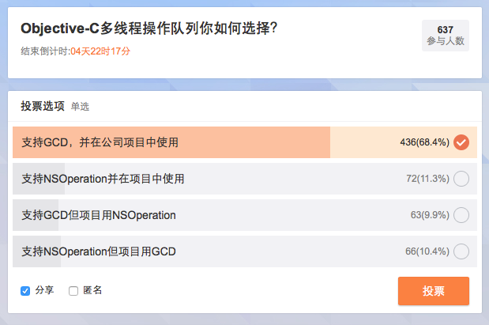
为什么要分享GCD

Slide 4
线程和进程
1.进程:程序的一次动态执行过程，它对应从代码加载、执行到执行完毕的一个完整过程。
2.线程:在一个程序内部也可以实现多个任务并发执行，其中每个任务称为线程。
线程
进程

Slide 5
线程状态
1.线程的状态:1.线程刚被创建还没有调用run方法之前只是新建状态.2.在调用run方法后是就绪状态,并不是运行状态,还需等待CPU的调用.3.运行状态:在run方法调用后,CPU已经调度并且该线程获取到CPU的时间.4.阻塞状态:使线程休眠或者加锁.5.死亡状态:当任务执行结束或者异常原因结束的状态.
新建
就绪状态
CPU调用
死亡状态

Slide 6
线程和进程的区别
线程和进程的区别:每个进程有独有的代码和数据空间，而多个线程则共享数据空间，每个线程有自己的执行堆栈和程序计数器为其执行上下文。多线程主要是为了节约CPU时间，发挥利用，根据具体情况而定。线程的运行中需要使用计算机的内存资源和CPU。

Slide 7
多线程的实现方案
技术方案 | 简介 | 语言 | 线程生命周期 | 使用频率
Pthread | 1.一套通用的多线程API. 2.适用于unix/windows/linux等系统 3.跨平台/可移值 4.使用难度大 | c | 程序员管理 | 几乎不用
NSThread | 1.使用更加面向对象 2.简单易用可直接操作线程对象 | OC | 程序员管理 | 偶尔使用
GCD | 1.旨在替代NSThread线程对象 2.充分利用了多核 | c | 自动管理 | 经常使用
NSOperation | 1.基于GCD 2.比GCD多了一些更加简单易用的功能 3.使用更加面向对象 | oc | 自动管理 | 经常使用
中央调度队列也叫(共产党)

Slide 8
任务和队列
1.任务:就是我们需要开辟线程来干的事情,一般都是耗时复杂的任务.
2.队列:是先进先出（FIFO, First-In-First-Out）的线性表.每一个线程是加到队列中去的,队列决定任务怎么样执行.
3.GCD队列:GCD的队列内部使用的是线程,GCD通过线程池来管理这些线程.我们不需要创建线程,只需要将任务提交到可执行的队列中.

Slide 9
主队列和串行队列
1.向串行队列中提交同步任务,不会开辟新的线程,会在当前线程执行.
2.在串行队列中提交异步任务,会开辟新的线程去执行.但是会按照串行队列FIFO的规则执行.
3.如果给主队列提交异步任务,不会开辟新的线程去执行.
4.所以从上所述,可以看出串行队列的规律就是先进先出,同步任务不会开辟新的线程,异步任务会开启新的线程
5.主调度队列是全局可用的特殊的串行队列，只会在程序的主线程上执行任务.

Slide 10
全局并发队列和并发队列
1.系统为我们提供了4种优先级的全局并发队列.分别是high ,default ,background,low四种优先级.
2.创建全局队列:dispatch_queue_create函数来创建队列,在创建队列时,给一个特定的标签,方便调试代码.
3.在全局并发提交同步任务,不会开辟新的线程去执行,会在当前线程执行,并且会有卡顿现象.
4.提交异步任务会开辟新的线程去执行,不会影响主线程的操作.(常用)

Slide 11
串行,并发,同步,异步
 | 串行 | 并发 | 主队列 | 全局并发队列
同步 | 不开辟子线程,FIFO | 不开辟子线程,FIFO | 死锁 | 不开辟子线程,FIFO
异步 | 开辟子线程,FIFO | 开辟子线程,并发执行 | 不开辟子线程,FIFO | 开辟子线程,并发执行

Slide 12
主线程锁死的几种情况
1.直接在主队列中提交同步任务.
2.在主队列的异步任务执行任务中提交同步任务到主队列
3.在以后的编程中要深思熟虑看是否能够使用dispatch_sync函数.

Slide 13

问题1
1.如何实现并发队列的异步任务序列化执行?

Slide 14
目标队列
1.只有全局并发队列和主队列才能执行blcok.所有其他的队列都必须以这两种队列中的一种为目标队列.
2.我们自身创建的队列,在队列上提交的任务,并不会在该队列执行.而是会将该blcok重新放入到目标队列去执行.
3.如果你希望你的任务是并行的，那要确保你自己的队列是并发的。同时需要注意你的队列的目标队列是并发的，如果一个队列的目标队列是串行的（也就是非并发），那么实际上这个队列也会转换为一个串行队列。

Slide 15
dispatch_set_target_queue函数
1.该函数作用是:变更我们生成的dispatch_queue的优先级时.也可以采用该函数修改队列的目标队列.
2.我们生成的queue的优先级不管是串行队列还是并发队列都使用与默认优先级的全局并发队列相同的优先级.(实际开发中很少用到)
3.使用该函数变更优先级存在着风险(优先级反转)NASA的探路者火星漫游器
4.使用background优先级时要小心,因为这种优先级大多处理io操作,如果这种优先级再碰上优先级反转,那么程序就会处于危险状态.

Slide 16
dispatch_after函数
1.该函数的作用是:在指定时间追加处理到dispatch_queue中.并不是我们常常理解的在几秒钟后执行处理.
2.在参数中的dispatch_time函数和dispatch_walltime:dispatch_time函数常用于计算相对时间.dipatch_walltime常用于计算绝对时间.
3.这个函数指定的时间,并不完全是绝对的,因为当前线程执行的任务过多时会有延迟性.而且主线程的处理操作本身就有一定的延迟.所以这个指定时间是不确定的.
4.所以这个函数的使用要分情况而视,如果有关UI操作,不管你是在什么线程,只要提交到主队列.如果不包含UI操作,如延迟缓存就可以开辟新的线程去执行.
5.使用场景:如果你希望在某个特定时刻执行,那么dispatch_after是你最好的选择,同时考虑NSTimer,这个api看着笨重,但是它可以取消定时器.dispatch_after是不能直接取消的.

Slide 17
dispatch_once
1.作用:该函数保证在应用程序中只执行一次指定处理的API.
2.单例

Slide 18
dispatch_sync和dispatch_async函数
1.dispatch_sync函数:同步的将要执行的任务提交到queue中,不会开辟新的线程去执行,并且等待其任务执行完成时返回.
2.dispatch_async函数:异步的将要执行的任务提交到queue中,会开辟新的线程去执行,不会等待任务的完成,立即返回.

Slide 19
disptach_apply函数:
1.这个函数是dispatch_sync函数和dispatch_group函数的组合.
2.作用就是将指定次数的block追加到queue中去执行,并且其他操作必须等待,全部任务执行完成后在执行.(防止数据竞争)
3.如果提交到全局并发队列中会开辟新的线程去执行,如果使用串行队列会在主线程去执行.切记不要提交到主队列中(因为dispatch_sync函数)

Slide 20
dispatch_barrier_async函数
1.作用:实现高效率的数据库访问和文件访问(避免数据竞争)
如果该函数出现在写入文件和读取文件的任务的中间,就会等待前面的任务全部执行完毕,才开始执行,等该函数执行完毕,后面的读取操作又开始执行.使得中间写入的数据有效.

Slide 21
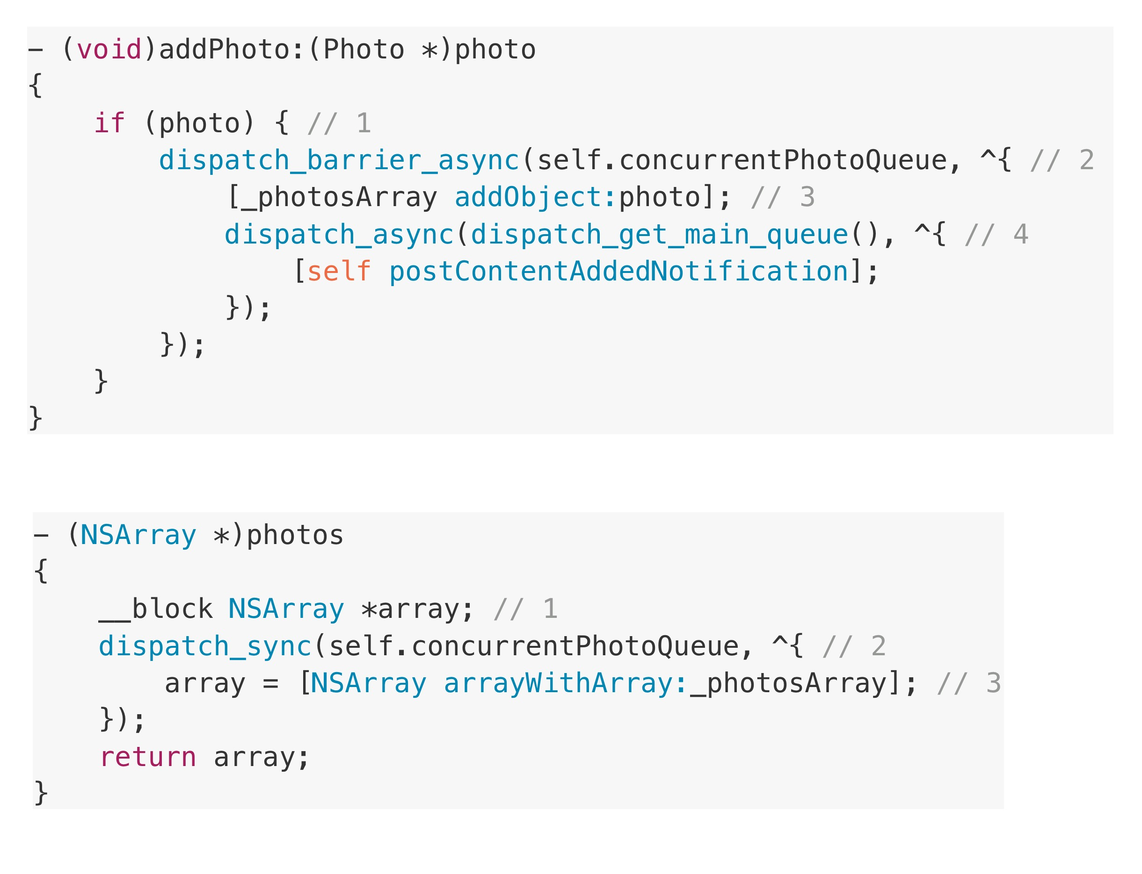
dispatch_barrie_async的使用场景

Slide 22
dispatch_Group函数
1.作用:在Dispatch_Queue中追加多个处理全部执行结束后,想执行一些结束处理.使用dispatch_group可以完成该功能.
2.dispatch_group_notify函数作用监听dispatch_group中追加的处理是否全部执行完毕,如果执行完毕,就将结束的处理提交到这个dispatch_queue中.
3.dispatch_group_wait 函数等待全部任务结束后执行
4.dispatch_group_notify函数可以将任务提交到不同的队列上.
5.dispatch_group_leave手动通知任务结束或发生错误结束退出任务组
6.dispatch_group_enter手动通知dispatch_group任务开始

Slide 23
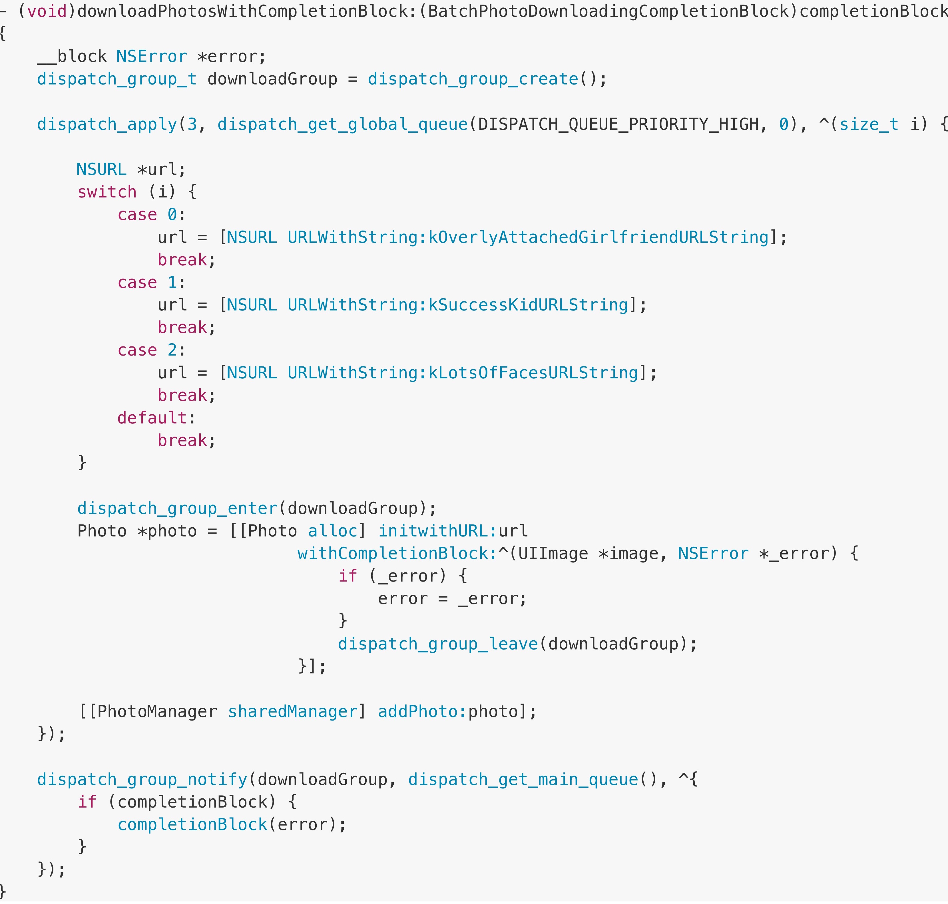
dispacth_group和dispatch_apply的结合使用案例

Slide 24
dispatch_supend和dispatch_resume
1.当追加的处理较多时,在追加处理的过程中,想挂起某个队列,不让其任务继续执行,可以使用dispatch_supend.
2.如果想恢复刚才暂停的队列可以使用dispatch_resume函数

Slide 25
dispatch_source
这个在iOS开发中用到的较少,GCD除了dispatch_queue还有dispatch_source.他是对kqueue的包装,是处理XNU内核上发生的事件的.
主要处理事件有:变量增加,变量OR,MACH端口发送,MACH端口接收,检测与进程有关的事件,读取文件映像,接收信号,定时器,文件系统变更,可写入文件映像,检测内存压力.

Slide 26
dispatch_semaphore
1.信号量:资源计数器.(本质还是一种锁)
2.原理:一般对于临界访问和互斥访问进行控制.首先我们要设置信号量的值为1,当线程1进行访问时,先把信号量减1,也就是资源数减1,这时信号量为0,系统规定当信号量为0是必须等待,当信号量为1时,才能进行访问.线程2如果想访问该资源,但是发现信号量为0,就会等待,直到线程1访问完毕后,释放资源,并对资源数重新加1,这时线程二发现信号量的值不为0,所以进行访问(步骤如线程1).这样就能使得资源能够形成互斥访问.
3.使用情景:情景1:当我们需要对数据库进行写入和读取的时候.情景2:将异步线程转化为同步线程等.

Slide 27
dispatch I/O
1.作用:读写较大文件.(GCD数据持久化)
2.注意:A dispatch I/O channel's target queue specifies where its I/O operations are executed. This may affect the priority of the resulting I/O operations. For example, if the channel's target queue's priority is set to DISPATCH_QUEUE_PRIORITY_BACKGROUND, then any I/O operations performed by dispatch_io_read or dispatch_io_write on that queue are throttled when there is I/O contention.

Slide 28
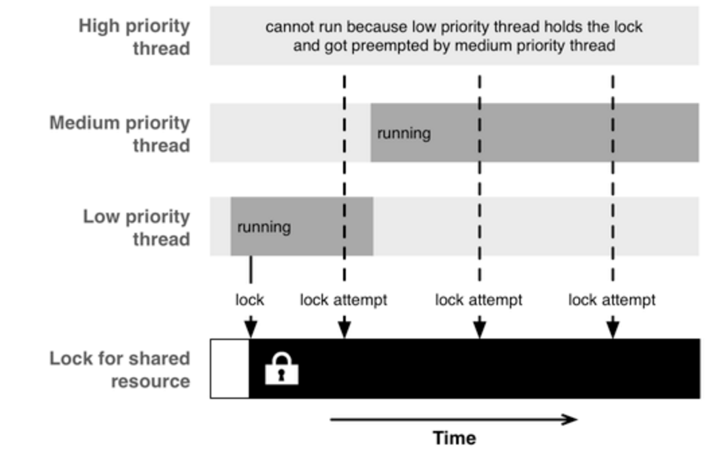
并发编程的挑战
1.优先级反转:低优先级的处理阻塞了高优先级的处理

Slide 29
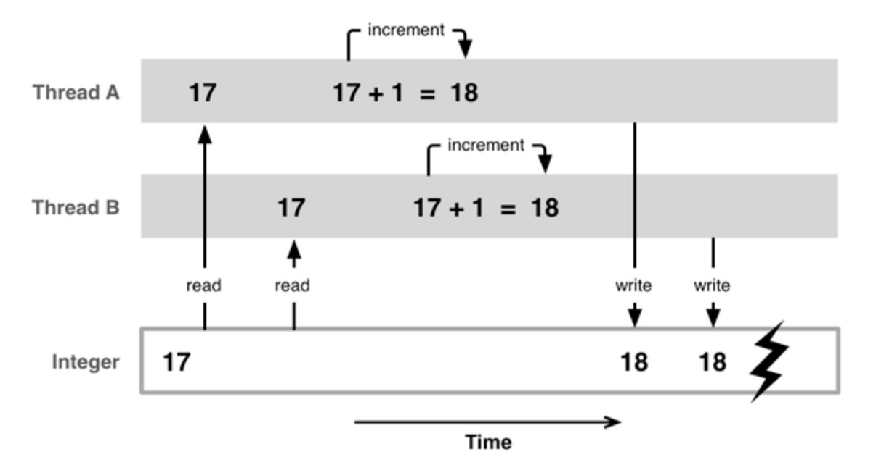
并发编程的挑战
2.资源共享:并发编程中许多问题的根源就是在多线程中访问共享资源(竞态条件),解决办法(互斥锁)

Slide 30
并发编程的挑战
3.死锁:互斥锁解决了资源共享问题,但又引入了死锁这个问题.当多个线程在相互等待着对方的结束时，就会发生死锁，这时程序可能会被卡住.
4.资源饥荒:一个持有读取锁的线程在等待获取写入锁的时候，其他希望读取资源的线程则因为无法获得这个读取锁而导致资源饥饿的发生。
总结:共享资源越多,使用的锁越多,死锁的几率越大.所以应该避免线程之间共享资源

